Slide 1
Subsistemas de Adaptación

Slide 2
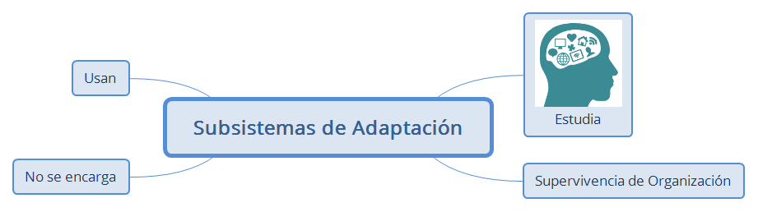
Subsistemas de Adaptación

Slide 3

Estudia

Slide 4
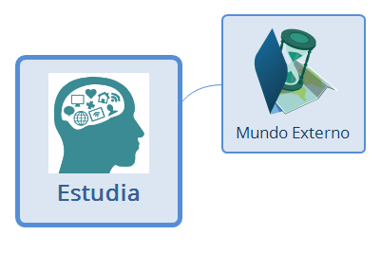
Estudia

Slide 5

Mundo Externo

Slide 6
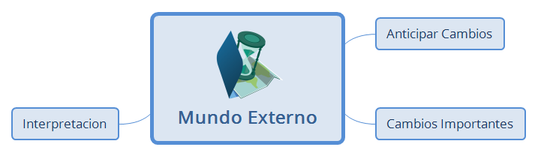
Mundo Externo

Slide 7
Anticipar Cambios

Slide 8
Cambios Importantes

Slide 9
Interpretacion

Slide 10
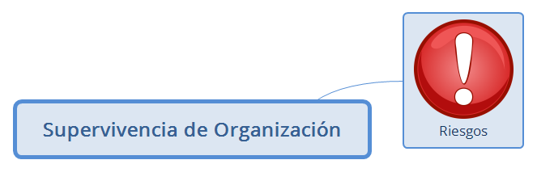
Supervivencia de Organización

Slide 11

Riesgos

Slide 12
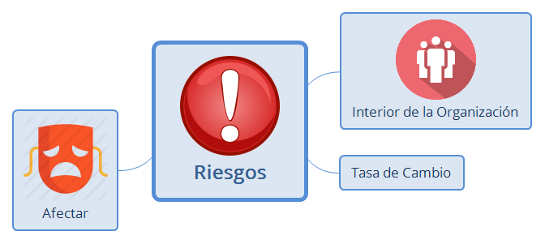
Riesgos

Slide 13

Interior de la Organización

Slide 14
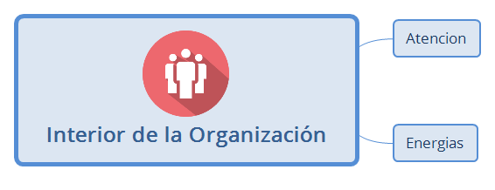
Interior de la Organización

Slide 15
Atencion

Slide 16
Energias

Slide 17
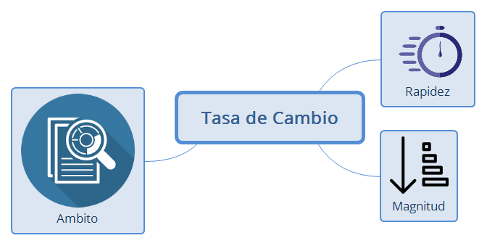
Tasa de Cambio

Slide 18

Rapidez

Slide 19

Magnitud

Slide 20

Ambito

Slide 21
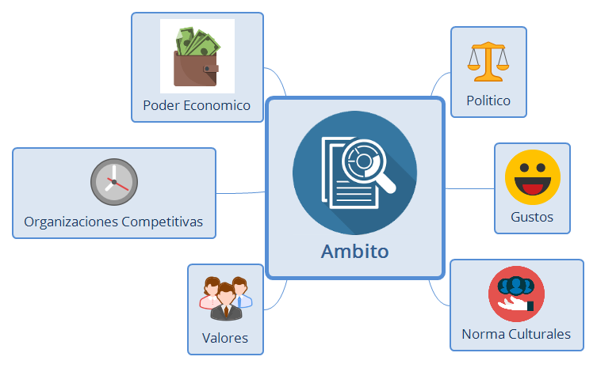
Ambito

Slide 22

Politico

Slide 23

Gustos

Slide 24

Norma Culturales

Slide 25

Valores

Slide 26

Organizaciones Competitivas

Slide 27

Poder Economico

Slide 28

Afectar

Slide 29
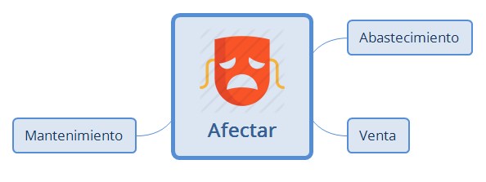
Afectar

Slide 30
Abastecimiento

Slide 31
Venta

Slide 32
Mantenimiento

Slide 33
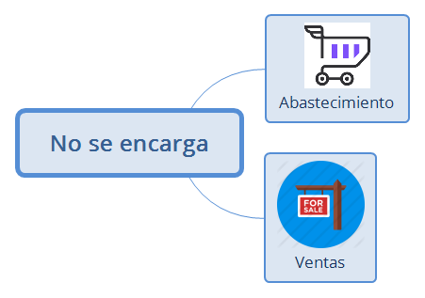
No se encarga

Slide 34

Abastecimiento

Slide 35

Ventas

Slide 36
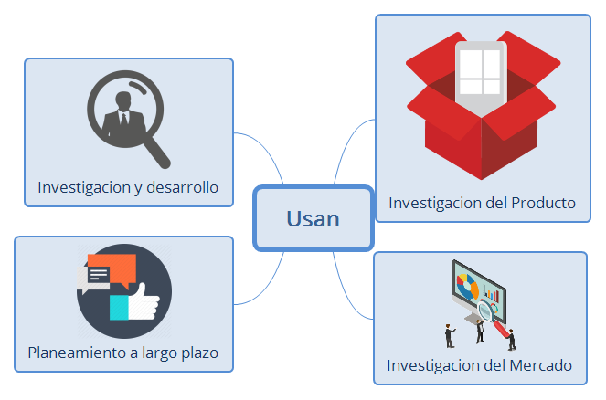
Usan

Slide 37

Investigacion del Producto

Slide 38

Investigacion del Mercado

Slide 39

Planeamiento a largo plazo

Slide 40

Investigacion y desarrollo

